Slide 1


PHÒNG GIÁO DỤC VÀ ĐÀO TẠO QUẬN 3
TRƯỜNG THCS BẠCH ĐẰNG
GIÁO DỤC CÔNG DÂN LỚP 8
Năm học 2021-2022

Slide 2
KIỂM TRA KIẾN THỨC ĐÃ HỌC
1/ Thế nào là tôn trọng người khác ? Tìm một hành vi thể hiện sự tôn trọng người khác ngay trong lớp học ?
2/ Vì sao phải tôn trọng người khác?

Slide 3

Lời bài hát: Lời Con Hứa-
Trình bày: Tiramisu Band
Luôn cho tôi những ân cần Và yêu thương tôi suốt cuộc đời, Là những bao dung từ ánh mắt của cha, của mẹ. Từng giọng nói mãi ấm áp, Bao ngày qua còn ngọt ngào, Thầm mong thời gian đừng trôi qua nhanh, Rồi tự hứa sẽ cố gắng không phụ công lòng đợi chờ . Để niềm vui còn mãi trên nụ cười. Mãi luôn cho con niềm tin, Ngày qua tình yêu còn mãi chứa chan, Đừng lo lắng vì con sẽ học chăm ngoan để ba mẹ luôn thâý vui, Có một ngày , có một ngày, ngày rực rỡ về trong ấm áp gia đình.......

Slide 4
Tiết 4- Bài 4 GIỮ CHỮ TÍN
ĐẶT VẤN ĐỀ (Học sinh tự đọc)
NỘI DUNG BÀI HỌC:

Slide 5

AI NHANH HƠN
Biểu hiện GIỮ CHỮ TÍN | Biểu hiện KHÔNG GIỮ CHỮ TÍN

Slide 6
Biểu hiện biết giữ chữ tín
Biểu hiện không biết giữ chữ tín
+ Học sinh :
+ Biết giữ lời hứa
- Đi học về đúng giờ
- Không giấu điểm kém với bố, mẹ….
- Thực hiện đúng nội quy
- Sửa chữa khuyết điểm
- Nộp bài tập đúng quy định
- Làm tốt nhiệm vụ giáo viên giao……
+ Xã hội :
- Hàng hóa sản xuất kinh doanh chất lượng tốt.
- Thực hiện đúng kí kết hợp đồng, đúng quy định của pháp luật, giúp đỡ người khác……
+ Học sinh :
- Lười biếng
- Nói dối, thất hứa
- Che giấu việc làm sai……..
- Vi phạm những nội quy
- Không thực hiện đúng lời hứa
- Không làm bài tập
- Không hoàn thành nhiệm vụ được giao……
+ Xã hội :
- Làm hàng giả, làm sai hợp đồng
- Không thực hiện đúng quy định của pháp luật……

Slide 7
Tiết 4- Bài 4 GIỮ CHỮ TÍN
ĐẶT VẤN ĐỀ (Học sinh tự đọc)
NỘI DUNG BÀI HỌC:
1. Thế nào là giữ chữ tín?
Coi trọng lòng tin của mọi người đối với mình
Biết trọng lời hứa
Biết tin tưởng lẫn nhau

Slide 8
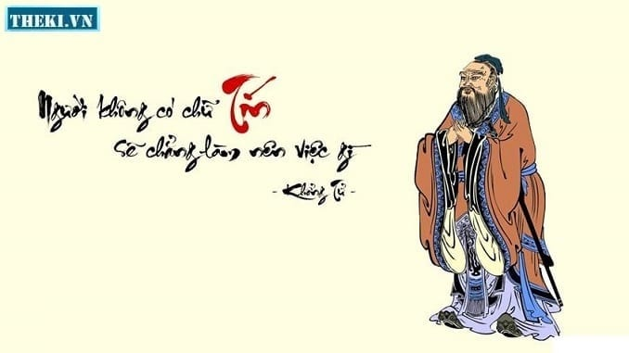
Tiết 4- Bài 4 GIỮ CHỮ TÍN
ĐẶT VẤN ĐỀ (Học sinh tự đọc)
NỘI DUNG BÀI HỌC:
1. Thế nào là giữ chữ tín?
2. Ý nghĩa:
- Nhận được sự tin cậy, tín nhiệm của người khác
- Giúp mọi người đoàn kết và dễ dàng hợp tác với nhau

Slide 9
Muốn giữ được lòng tin của mọi người đối với mình thì mỗi người chúng ta cần phải làm gì?
- Làm tốt nghĩa vụ của mình .
- Hoàn thành nhiệm vụ.
- Giữ lời hứa .
- Đúng hẹn

Slide 10
Tiết 4- Bài 4 GIỮ CHỮ TÍN
ĐẶT VẤN ĐỀ (Học sinh tự đọc)
NỘI DUNG BÀI HỌC:
1. Thế nào là giữ chữ tín?
2. Ý nghĩa
3. Rèn luyện (Hướng dẫn học sinh thực hành)
III. HOẠT ĐỘNG LUYỆN TẬP:

Slide 11
HOẠT ĐỘNG LUYỆN TẬP
Trong những tình huống sau, theo em tình huống nào biểu hiện hành vi giữ chữ tín ?
Phê phán những việc làm sai trái
Hứa sữa chữa khuyết điểm và cố gắng sữa chữa
Khi có ai nhờ thì mình hứa sẽ giúp cho dù biết việc đó mình không làm được.
Chỉ làm việc gì khi thấy có lợi
Đỗ lỗi cho người khác
Không giấu điểm kém với Bố mẹ
Châm chọc, chế giễu người khuyết tật.
8. Thực hiện đúng kí kết hợp đồng

Slide 12
HOẠT ĐỘNG LUYỆN TẬP
Trong những tình huống sau, theo em, tình huống nào biểu hiện hành vi
KHÔNG giữ chữ tín? Giải thích vì sao?
Minh hứa với bố mẹ Quang và cô giáo chủ nhiệm là sẽ giúp đỡ Quang học tập tiến bộ. Vì thế, những bài tập nào mà Quang không làm được thì Minh đều làm hộ và đưa cho Quang chép.
Bố Trung hứa đến sinh nhật Trung sẽ đưa em đi chơi công viên, nhưng vì phải đi công tác đột xuất nên bố không thực hiện được lời hứa của mình.
Nam cho rằng, nếu có khuyết điểm thì cần phải thật thà nhận lỗi và cứ hứa sửa chữa, còn làm được đến đâu lại là chuyện khác.
Vì không muốn mất lòng người khác, nên ông Vĩnh, Giám đốc một công ti thường nhận lỗi, động viên an ủi và hứa sẽ giúp đỡ khi họ đến nhờ, mặc dù ông biết rrằng việc đó ông không thể làm được.
Phương bị ốm mấy ngày, không đi học được. Nga hứa với cô giáo sẽ sang nhà giúp Phương học tập, nhưng vì mải xem bộ phim hay trên truyền hình nên Nga quên mất.
a
c
d
e

Slide 13
Có ý kiến cho rằng : Giữ chữ tín là giữ lời hứa. Em có đồng tình với ý kiến đó không ? Vì sao ?
Tình huống : Lan mượn Trang cuốn sách và hứa hai hôm sau sẽ trả, nhưng vì chưa đọc xong nên Lan cho rằng cứ giữ lại khi nào đọc xong thì trả cho Trang cũng được.
Em có nhận xét gì về việc làm của Lan ?

Slide 14
TRÒ CHƠI
Nhìn hình, nhìn chữ đoán ca dao, tục ngữ

Slide 15
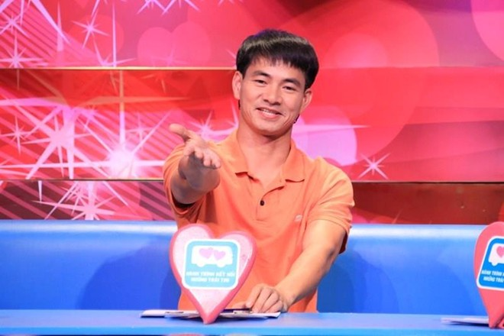
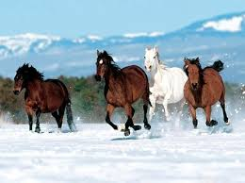
TRÒ CHƠI:
Nhìn hình, nhìn chữ đoán ca dao, tục ngữ
…………. nhất ngôn, ……. nan truy.
Quân tử
tứ mã

Slide 16
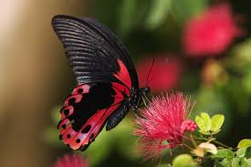

TRÒ CHƠI:
Nhìn hình, nhìn chữ đoán ca dao, tục ngữ
Nói lời ……….. lấy lời
Đừng như ................. đậu rồi lại bay
con bướm
phải giữ

Slide 17


TRÒ CHƠI:
Nhìn hình, nhìn chữ đoán ca dao, tục ngữ
Nói ............. thì nên làm ................,
Nói ............ làm ........... kẻ người cười chê.
mười
chín
chín
mười

Slide 18

Tuần 26 - Tiết 26
Baøi 18 : QUYEÀN KHIEÁU NAÏI, TOÁ CAÙO
CUÛA COÂNG DAÂN
HƯỚNG DẪN HỌC TẬP
Học thuộc bài 4
Làm bài tập: Truy cập vào trang LMS, chép bài tập vào vở GDCD và làm bài.
Xem trước bài 5+21: so sánh sự khác nhau giữa pháp luật và kỉ luật

